Slide 1
TOÁN Lớp 4

Slide 2
KHỞI ĐỘNG
Điền dấu thích hợp vào ô trống (<, = ,>)
2
4
5
a.
<
b.
=
1
5
5
5
c.
9
9
3
5
>
d.
<
1
2
7

Slide 3
Toán
Phép cộng phân số

Slide 4
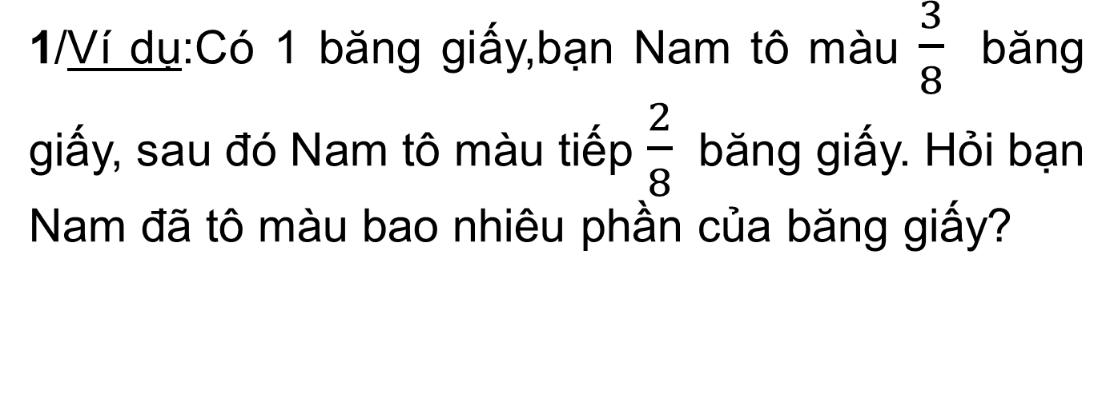
1/Ví dụ:Có 1 băng giấy,bạn Nam tô màu $\frac{3}{8}$ băng giấy, sau đó Nam tô màu tiếp $\frac{2}{8}$ băng giấy. Hỏi bạn Nam đã tô màu bao nhiêu phần của băng giấy?
?
3
2
8
8

Slide 5
?
3
2
8
8
Ta phải thực hiện phép tính:
3
8
2
8
5
8
3 + 2
+
=
=
8

Slide 6
2/ Quy tắc:
Muốn cộng hai phân số cùng mẫu số ta cộng hai tử số với nhau và giữ nguyên mẫu số.
3
9
4
9
3 + 4
7
9
9
+
=
=

Slide 7
3/ Thực hành:
Bài 1: Tính
2
3
2 + 3
5
a.
+
=
=
=
1
5
5
5
5
3
5
3 + 5
8
b.
+
=
=
=
2
4
4
4
4
3
8
7
8
3 + 7
10
5
c.
+
=
=
=
8
8
4
35
25
7
25
35 + 7
42
d.
+
=
=
25
25

Slide 8
Bài 2: Tính chất giao hoán
Viết tiếp vào chỗ chấm.
3
7
2
7
3 + 2
7
5
7
2
7
3
7
2 + 3
7
5
7
+
=
=
;
=
=
+
3
7
2
7
2
7
3
7
+
=
+
Khi ta đổi chỗ hai phân số trong một tổng thì tổng của chúng không thay đổi.
=> Tính chất giao hoán của phép cộng các phân số

Slide 9
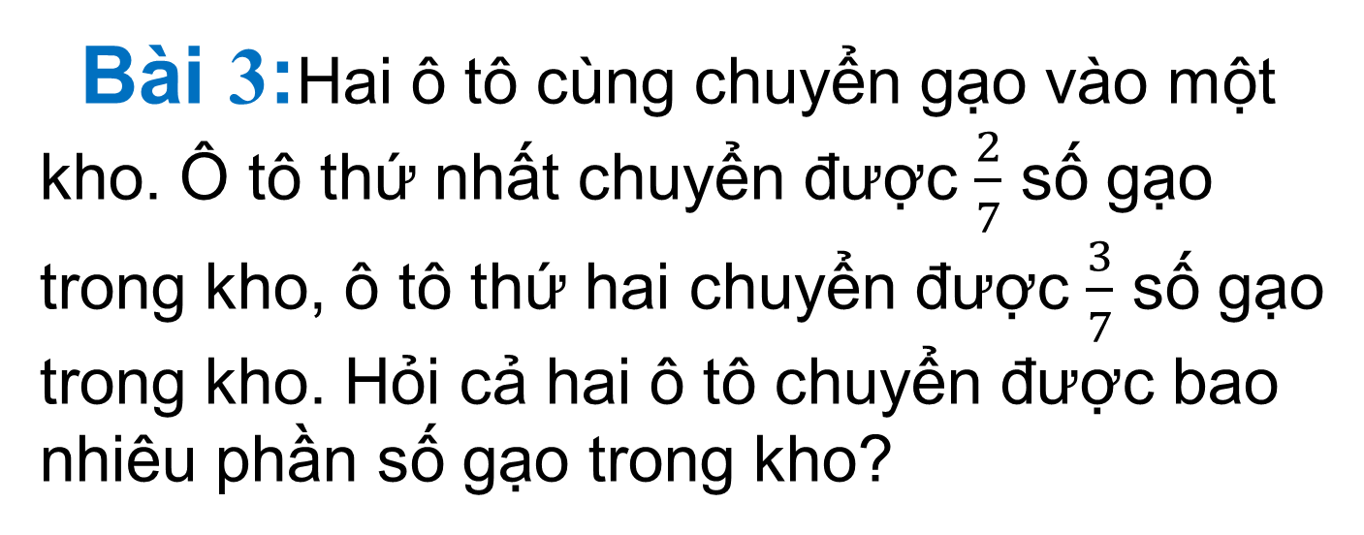
Bài 3:Hai ô tô cùng chuyển gạo vào một kho. Ô tô thứ nhất chuyển được $\frac{2}{7}$ số gạo trong kho, ô tô thứ hai chuyển được $\frac{3}{7}$ số gạo trong kho. Hỏi cả hai ô tô chuyển được bao nhiêu phần số gạo trong kho?

Slide 10
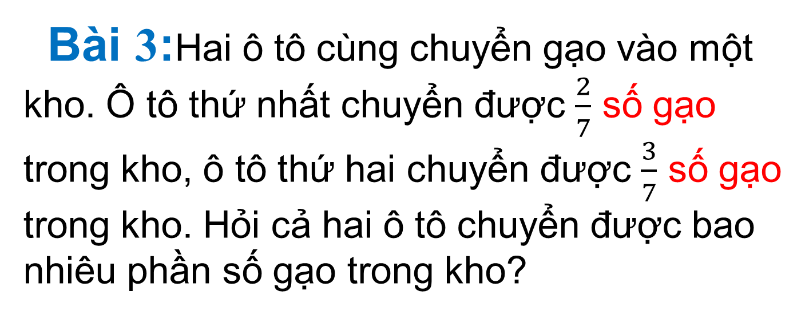
Bài 3:Hai ô tô cùng chuyển gạo vào một kho. Ô tô thứ nhất chuyển được $\frac{2}{7}$ số gạo trong kho, ô tô thứ hai chuyển được $\frac{3}{7}$ số gạo trong kho. Hỏi cả hai ô tô chuyển được bao nhiêu phần số gạo trong kho?
Bài 3:Hai ô tô cùng chuyển gạo vào một kho. Ô tô thứ nhất chuyển được $\frac{2}{7}$ số gạo trong kho, ô tô thứ hai chuyển được $\frac{3}{7}$ số gạo trong kho. Hỏi cả hai ô tô chuyển được bao nhiêu phần số gạo trong kho?
Bài giải
Cả hai xe chở được số phần số gạo trong kho là:
2
7
3
7
5
7
+
=
(số gạo)
5
7
Đáp số:
số gạo.

Slide 11
Toán
Phép cộng phân số
1/ Quy tắc: Muốn cộng hai phân số cùng mẫu số, ta cộng hai tử số với nhau và giữ nguyên mẫu số.
2/ Tính chất giao hoán: Khi ta đổi chỗ hai phân số trong một tổng thì tổng của chúng không thay đổi.

Slide 12
Cô tuyên dương cả lớp

